Slide 1
Historycznie czemu AWS?
Bo nikogo innego nie było…
Infrastruktura hybrydowa pierwszym krokiem do adopcji chmury
Hubert Majchrzak (Hostersi)
Robert Paszkiewicz (OVHcloud Polska)

Slide 2
Hubert Majchrzak
Od ponad 12 lat prowadzę i rozwijam projekty internetowe
Od ponad 3 lat z Hostersami
Robert Paszkiewicz
Od ponad 14 lat łączę świat biznesu i IT
Od ponad 4 lat rozwijam chmurę z europejskim OVHcloud

Slide 3
Hostersi: Doradzamy klientom jak efektywnie korzystać z najnowszych technologii
12
7
lat
lat

Slide 4
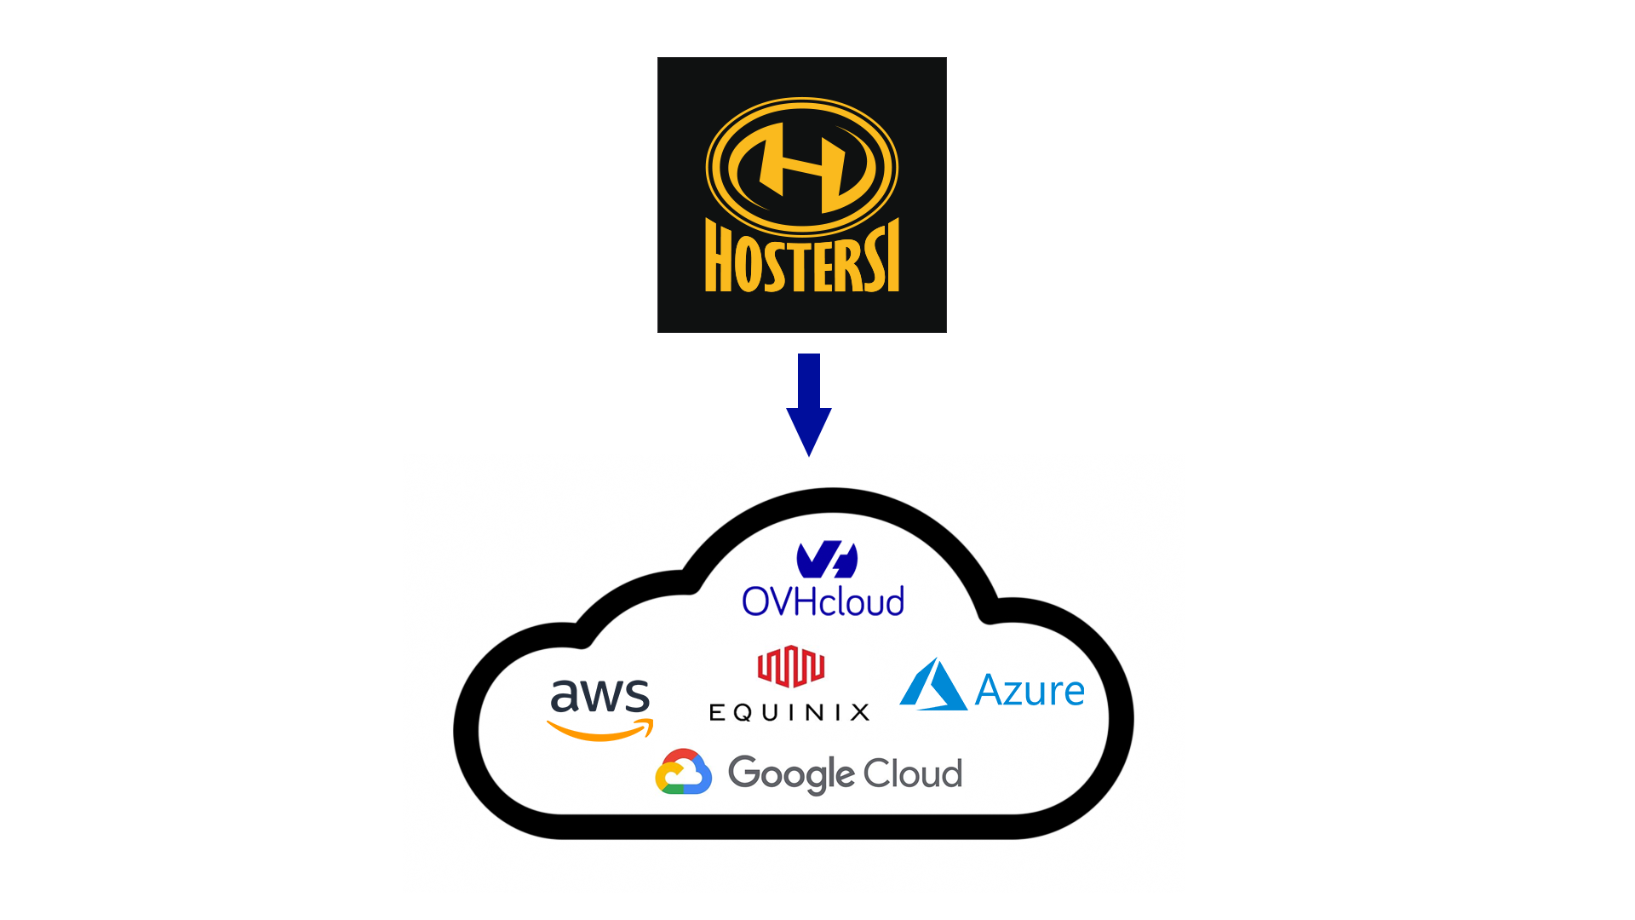

Slide 5
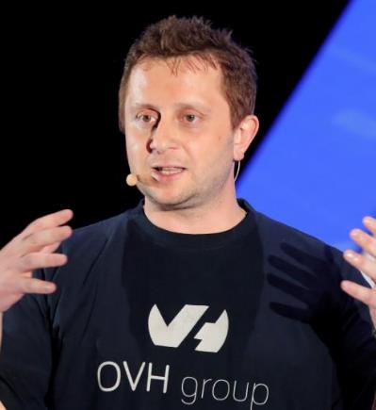
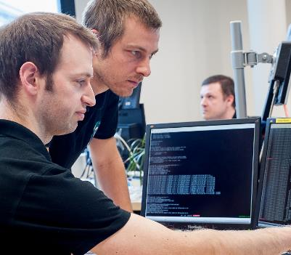
OVHcloud: alternatywa S.M.A.R.T. cloud
Centrum danych w Warszawie
Nasze wartości
Nasza historia
Nasza technologia
Nasze zobowiązanie
Simple Multi-local
Accessible Reversible Transparent
Od 1999 r. dostarczamy rozwiązania cloud, tworząc je od podstaw w zindustrializowany sposób
Innowacyjna chmura obliczeniowa bazująca na otwartych standardach, API, otwartym ekosystemie, i społeczności
Bezpieczeństwo, wysoka dostępność infrastruktury z SLA, brak zobowiązań i przejrzysta oferta cenowa

Slide 6
Cloud Computing

Slide 7
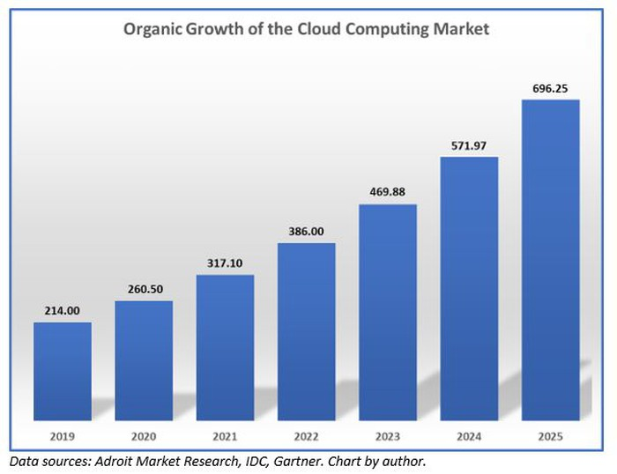

Slide 8
Nowa vs. istniejąca aplikacja:
jak ją przenieść do chmury?

Slide 9
Dlaczego istniejące aplikacje są tak krytyczne dla każdej firmy?

Slide 10
Czy przenosić krytyczne aplikacje do chmury?
Jeśli tak, to jaką drogę wybrać?

Slide 11
„Migrating Applications to the Cloud” wg Gartnera:
Rehost
Refactor
Rearchitect
Rebuild
Replace
SaaS
PaaS
IaaS
źródło: https://www.gartner.com/en/documents/1485116/migrating-applications-to-the-cloud-rehost-refactor-revi

Slide 12
Którą drogę wybrać? serwery dedykowane vs. chmura publiczna vs. hostowana chmura prywatna

Slide 13
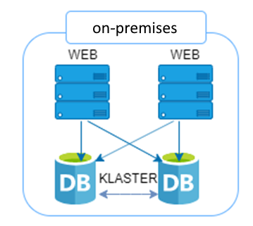
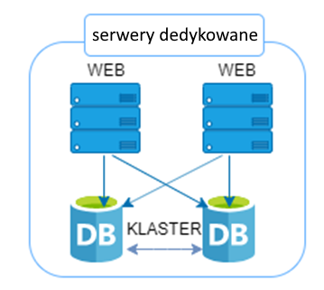
Rehost, czyli pierwszy etap zmian
CAPEX vs. OPEX
Zachowanie pierwotnej architektury aplikacji
Gotowość na dalsze kroki, w tym udogodnienia oferowane przez rozwiązania w chmurze

Slide 14
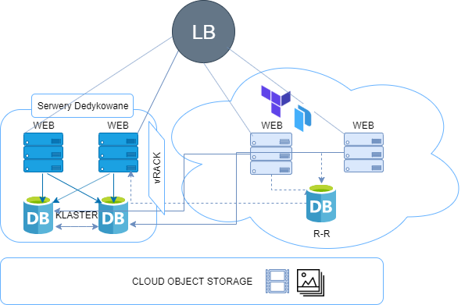
I dalsze kroki do optymalizacji
Gotowość infrastruktury na skalowalność biznesu
Wykorzystanie gotowych rozwiązań (szybkość wdrożenia)
Połączenie własnego centrum danych z dostawcą usług w chmurze

Slide 15
Cloud Connect: połączenie pomiędzy własnym DC, a dostawcą
On-premises
Co-location
DCaaS
Serwery dedykowane czy chmura prywatna, to ścieżka ku chmurze hybrydowej…
Własne IT
OVHcloud Private Network
Public Cloud
Bare metal
Hosted Private Cloud
Hybrid
Cloud
Bezpieczne i dedykowane zasoby IT
Shared IT

Slide 16
Zgadywanie wielkości wzrostu ruchu vs. rzeczywistość
zwykłe wykorzystanie
akcja specjalna
zwykłe wykorzystanie
akcja specjalna

Slide 17
Sky Shop: ponad 25 000 e-sklepów

Slide 18
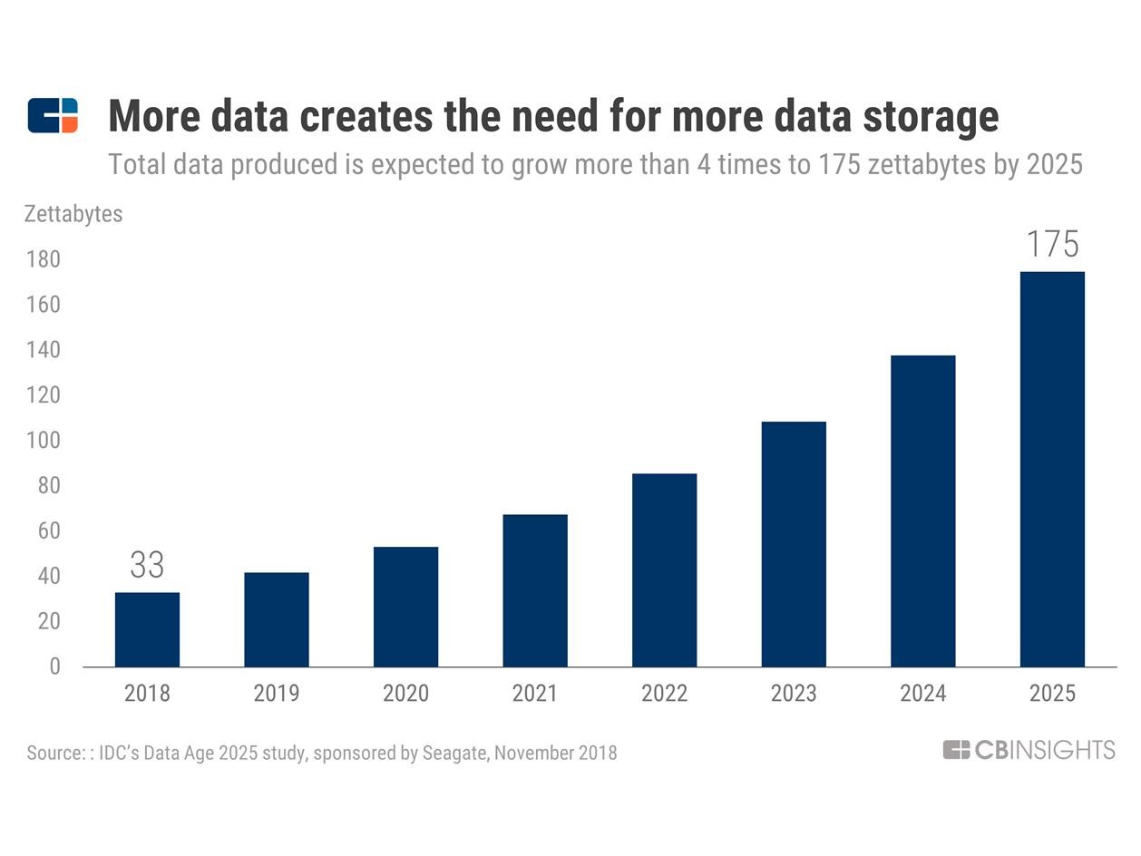
Biznes rośnie, dane rosną, a co z IT?

Slide 19
„Współpracując z OVHcloud, możemy płynnie skalować naszą działalność i przetwarzać terabajty danych, dostarczając naszym klientom wartościową wiedzę o ich grupach docelowych.”
„Pod względem budżetowym, proces migracji okazał się bardzo korzystny. Koszty utrzymania klastra zmniejszyły się o około 5%, przy znacznej poprawie wydajności.”
Michał Brzezicki, Co-Founder, Chief Technical Officer w SentiOne

Slide 20
“The cloud on its weakest day is more secure than client service solutions”
1,5 miliarda
poziom inwestycji OVHcloud w latach 2016-2020
Sean Roche, v-ce director, Digital Innovation division, CIA

Slide 21
100 Mb/s
100 Mb/s
100 Mb/s
IP sec site-to-site VPN connections
100 Mb/s
100 Mb/s
NSX Edge
ERP VMs
File server
Active directory
Workflow software
Veeam backup
Hosted Private Cloud

Slide 22
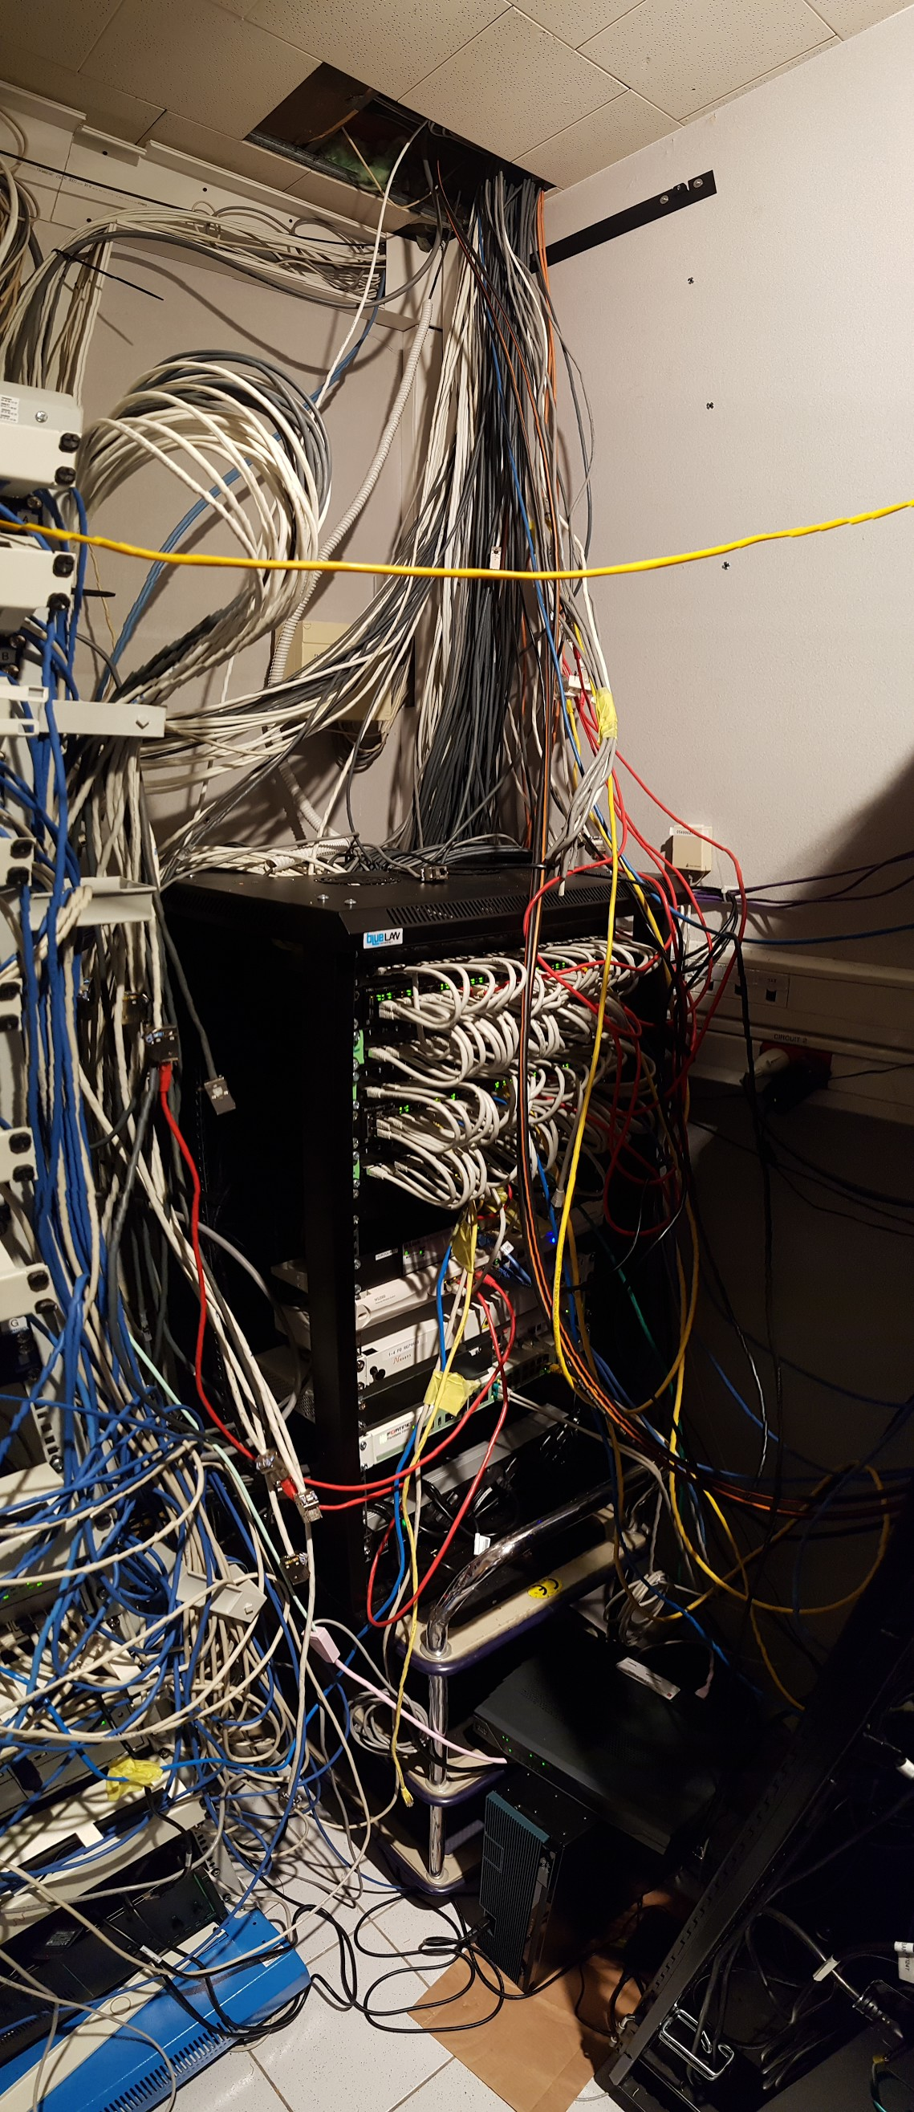

Slide 23
Chmurę można (i trzeba!) certyfikować
ISO 27017
SOC 3 Type 2- & SOC 3
PCI DSS
CSA
HDSCP
CISPE
According to Gartner cyber-security experts, worldwide spending on IT security will jump 8.7% this year (2019), up $124 billion.”
źródło: https://www.statista.com/statistics/536764/worldwide-it-security-budgets-as-share-of-it-budgets/

Slide 24
Hubert Majchrzak
h.majchrzak@hostersi.pl
+48 512 468 440
Robert Paszkiewicz
robert.paszkiewicz@corp.ovh.com
+48 784 954 463

